Slide 1


স্বাগতম

Slide 2
শিক্ষক পরিচিতি
পাঠ পরিচিতি
মোঃ শাহিন পারভেজ
সহকারি শিক্ষক
ঝিনাইদহ সরকারি উচ্চ বিদ্যালয়,
ঝিনাইদহ।
মোবাইলঃ০১৭৫৪৯৪৯৪৯৪
h
শ্রেণি: ৮ম
বিষয়ঃ তথ্য ও যোগাযোগ প্রযুক্তি
অধ্যায়ঃ৫
পাঠঃ৪৭
সময়ঃ৫০ মিনিট

Slide 3
আমরা দূরে অবস্থানরত প্রিয়জনদের সাথে কিসের মাধ্যমে যোগাযোগ করি?
চিঠি
মোবাইল ফোন

Slide 4
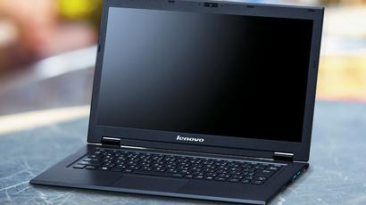
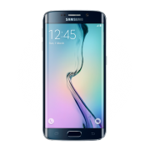
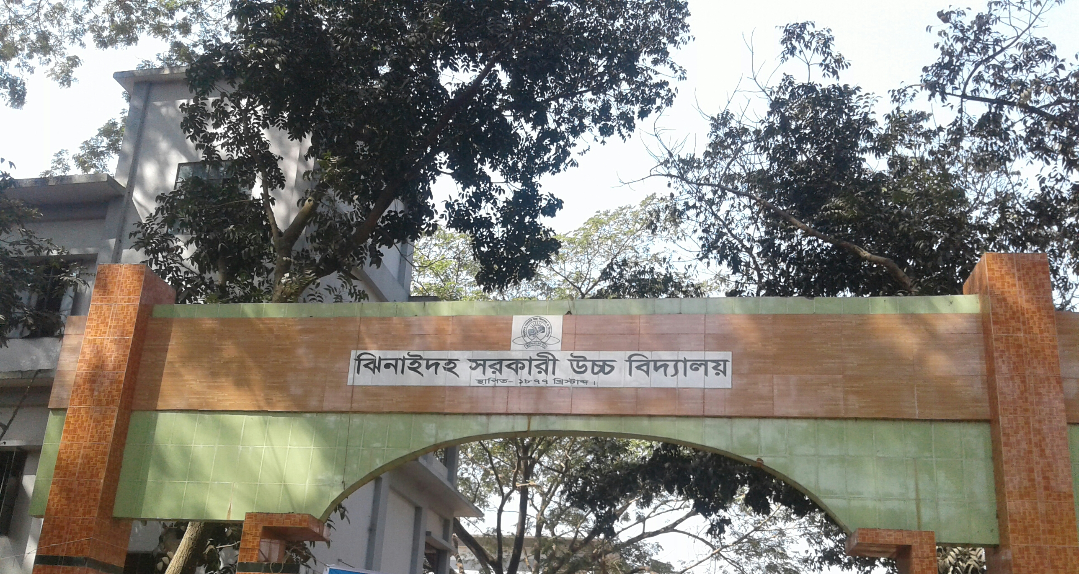
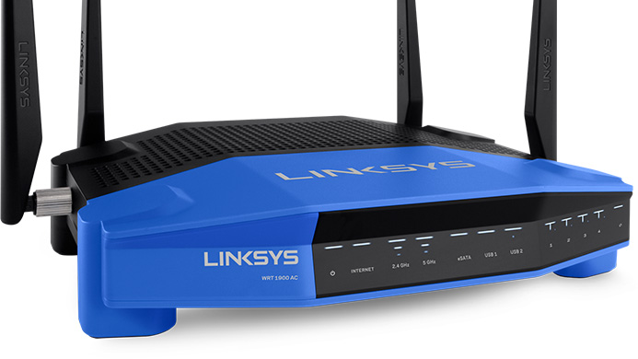
ই-মেইল
ইন্টারনেট কানেকশন ও আইসিটি ডিভাইস ব্যবহার করে ইলেক্ট্রনিক পদ্ধতিতে চিঠি পাঠানো সম্ভব হলে তাকে আমরা কী বলতে পারি ?

Slide 5

আজকের পাঠ
ই-মেইল(E-mail)

Slide 6
শিখনফল
এই পাঠ শেষে শিক্ষার্থীরা …
ইমেইল এর সংজ্ঞা বলতে পারবে
ইমেইল এর সুবিধা সমুহ চিহ্নিত করতে পারবে ।
Yahoo Mail ব্যবহার করে ইমেইল একাউন্ট খোলার প্রক্রিয়া বর্ণনা করতে পারবে।

Slide 7

ই-মেইল(E-mail) কী
E-mail এর পূর্ণরূপ হল Electronic Mail
ইমেইলের মাধ্যমে আইসিটি যন্ত্রে ইন্টারনেট সংযোগ স্থাপন করে দূর দুরান্তে কম সময়ে এবং খুব কম খরচে যেকোন ইমেইল ঠিকানায় চিঠি পত্র ,ছবি ও অন্যান্য প্রয়োজনীয় ফাইল ইলেক্ট্রনিক ভাবে পাঠানো যায়।

Slide 8


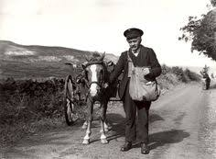

তথ্য আদান প্রদানের ক্রমধারা

Slide 9


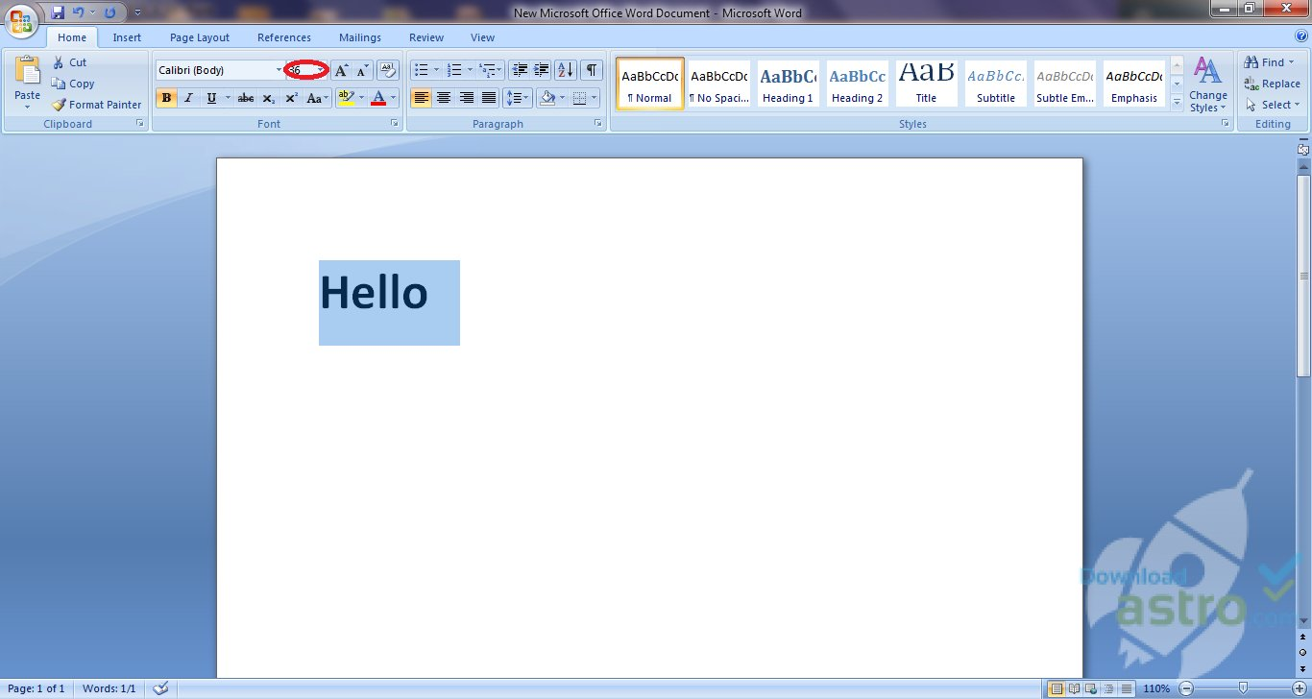
ইমেইল এর সুবিধাসমূহ
ইমেইলের মাধ্যমে যেকোন ফাইল পাঠানো যায়

Slide 10
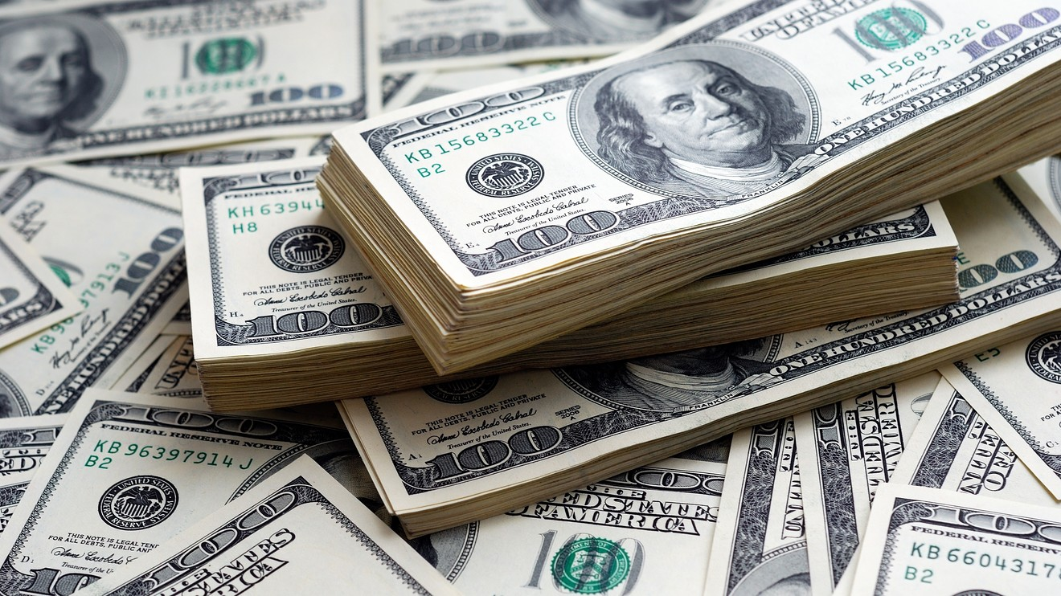
ইমেইল এর সুবিধাসমূহ
বিনামূল্যে ইমেইল ঠিকানা খোলা যায় ।

Slide 11
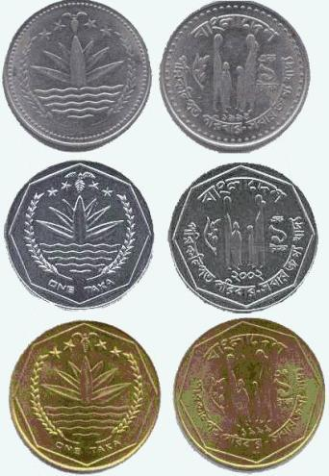
ইমেইল এর সুবিধাসমূহ
ইমেইল পড়া এবং পাঠানোর কাজটি প্রায় বিনা পয়সায় করা যায় ।

Slide 12
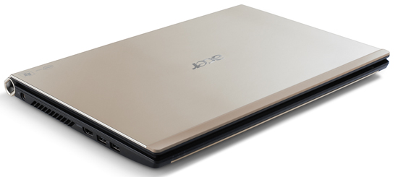
ইমেইল এর সুবিধাসমূহ
আইসিটি যন্ত্র বন্ধ থাকলেও ইমেইল পাঠানো যায়।

Slide 13


ইমেইল এর সুবিধাসমূহ
দেশ-খ
দেশ-ক
খুব দ্রুত পৃথিবীর এক প্রান্ত থেকে অন্যপ্রান্তে তথ্য আদান প্রদান করা যায়।

Slide 14


ইমেইল এর সুবিধাসমূহ
দিন রাত যে কোন সময় ইমেইল পাঠানো যায়।

Slide 15


ইমেইল এর সুবিধাসমূহ
একই ফাইল এক সঙ্গে অনেক মানুষের কাছে পাঠানো যায় ।

Slide 16
জোড়ায় কাজ
তথ্য পাঠাতে বর্তমানে আইসিটি নির্ভর কোন মাধ্যমটি খুব জনপ্রিয় এবং কেন?

Slide 17



ইমেইল সেবাদাতা

Slide 18
ইমেইল খুলতে যা প্রয়োজন
১.কম্পিউটার বা আইসিটি যন্ত্র

Slide 19
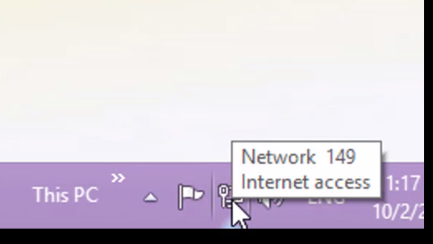
ইমেইল খুলতে যা প্রয়োজন
২.ইন্টারনেট সংযোগ

Slide 20
যেভাবে Yahoo তে ইমেইল একাউন্ট খুলতে হয়
এসো একটি ভিডিও দেখি

Slide 21
দলীয় কাজ
ইমেইল খোলার ৪র্থ ধাপ অর্থাৎ ফর্ম পূরণ সম্পর্কে বিস্তারিত লেখ।

Slide 22
মূল্যায়ন
E-Mail কী ?
ইমেইলের দুইটি সুবিধা বল
ইয়াহু মেইল এর ওয়েব ঠিকানা কী।
ইমেইল খোলার ৫ টি ধাপের নাম বল
Notes:
প্রশ্নগুলো আনার জন্য লেফট ক্লিক করুন

Slide 23
বাড়ির কাজ
তোমাদের প্রত্যেকের নামে একটি করে ইমেইল একাউন্ট খুলে আনবে।

Slide 24

ধন্যবাদ

